Slide 1

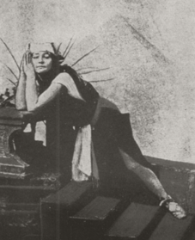
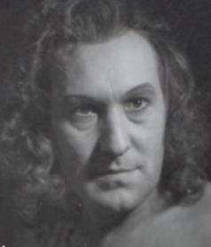
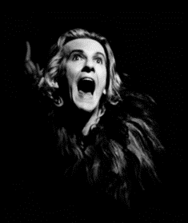
Éva, Ádám és Lucifer színpadi alakjai három korszak tükrében
Jászai Mari (1883) Bessenyei Ferenc (1955) Alföldi Róbert (2002)
Madách Imre: Az ember tragédiája

Slide 2

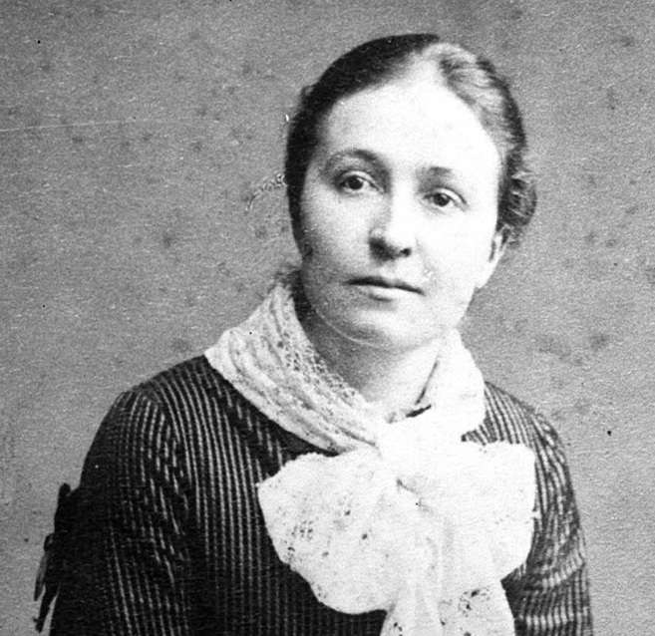
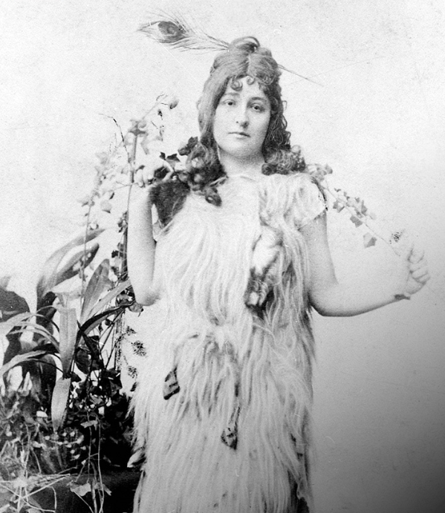
Jászai Mari (1850-1926) életrajza és pályaképe „Szép és fölséges színészet, amely megengeded nekünk, hogy mindig a széppel foglalkozzunk, hogy a remekműveket a mi ajkunk közvetítse, és a nagy költők prometheusi lángjánál melegedjünk és fényeskedjünk – én hódolattal, alázattal, hálával szeretlek, és büszke vagyok a színész névre !”
ÉLETRAJZ
PÁLYAKÉP
Születése: 1850, Ászár, szegény, nehéz sorsú családban
Családja: anyját korán elveszti, apja szigorúan,
gyakran erőszakosan neveli
Gyermekkorát nélkülözés és korai munka jellemzi
(cseléd, Bécs, majd markotányos a königgrätzi csatában)
16 évesen megszökik otthonról, hogy színésznő legyen
Magánélete: Rövid ideig férjnél volt (Kassai Vidor)
• Fellángoló, plátói szerelmei voltak kora művészei iránt
Nem volt gyermeke, egész életében független maradt
Halála: 1926, Budapest
Temetése: 1926, Kerepesi temető
Székesfehérváron kezdi pályáját, majd Budán és Kolozsváron játszik
1872-től haláláig a Nemzeti Színház vezető színésznője, a magyar színjátszás egyik legnagyobb tragikája
Fellép vidéki és külföldi színpadokon is
Klasszikus hősnők megformálója, erőteljes, szenvedélyes játékstílus minden szerepében
Szerepeire tudatosan készül, nyelveket tanul, eredetiben olvas
Író, műfordító, közéleti szereplő (női jogok, Petőfi-kultusz, saját Ibsen-fordítás)
Utolsó szerepe: Alvingné, Ibsen: Kísértetek
Díjak, elismerések: a Nemzeti Színház örökös tagja (1901), a Petőfi Társaság tiszteletbeli tagja (1909), Greguss-díj (1919)

Slide 3

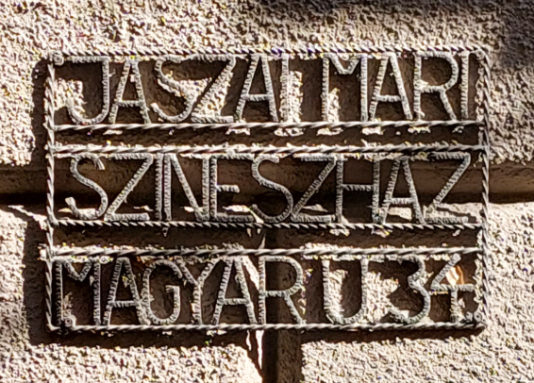
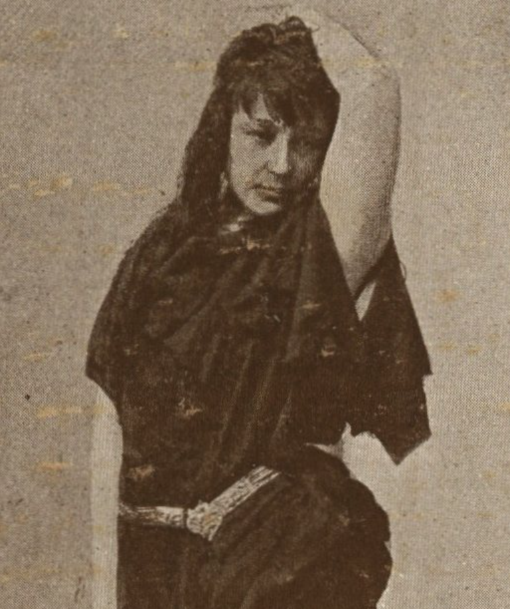
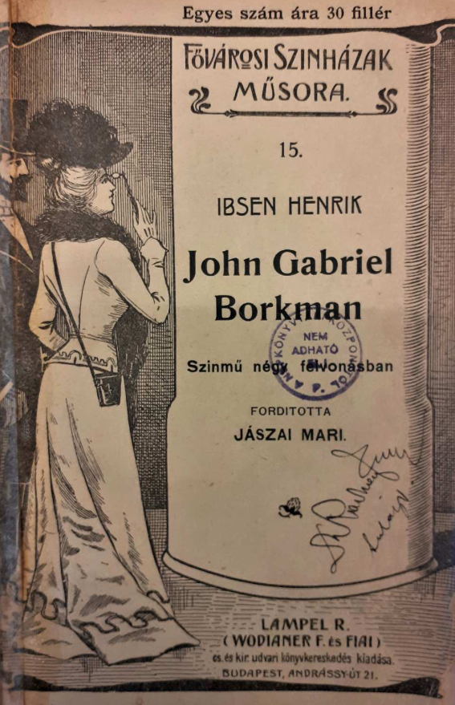
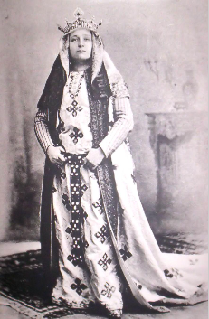
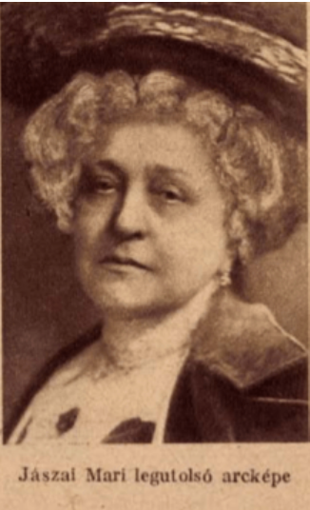
Jászai Mari művészi profilja és szerepei
• A Nemzeti Színház örökös tagja, az egyik legnagyobb magyar tragika: nevét színház, közterek és színészotthon­,
valamint az egyik legrangosabb színművészeti elismerésünk viseli.
◊ Színésznői pályája: Közel 60 évet tölt a színpadon: 17 éves korától haláláig
Több, mint 300 szerepben játszik
Művészetének csúcsát Szophoklész Elektrájában érte el ------------►
◊ Ikonikus szerepei:
♦Shakespeare- darabok hősnői:
Goneril (Lear), Margit királyné (III. Richárd), Lady Macbeth (Macbeth), Portia (Julius Caesar), Gertrud (Hamlet), Volumnia (Coriolanus), Imogen (Cymbeline), Closter özvegye (II. Richárd), Lady Capulet (Rómeó és Júlia)
♦ További szerepekben:
Madách: Az ember tragédiája: ő volt az első Éva; Erzsébet, Mária (Schiller: Stuart Mária); Antigoné, Elektra, Iocasté
(Szophoklész); Phaedra (Racine); Médea, Sappho (Grillparzer); Ella (Ibsen: John Gabriel Borkman),
Alvigné (Ibsen: Kísértetek); Léna (Verga: A farkas), Predszlava (Szigligeti E.: Trónkereső)
Ő volt az első Mirígy a Csongor és Tündében
Utolsó szerepe: Teréza mama (Jókai: Az aranyember)

Slide 4
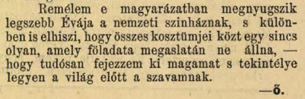

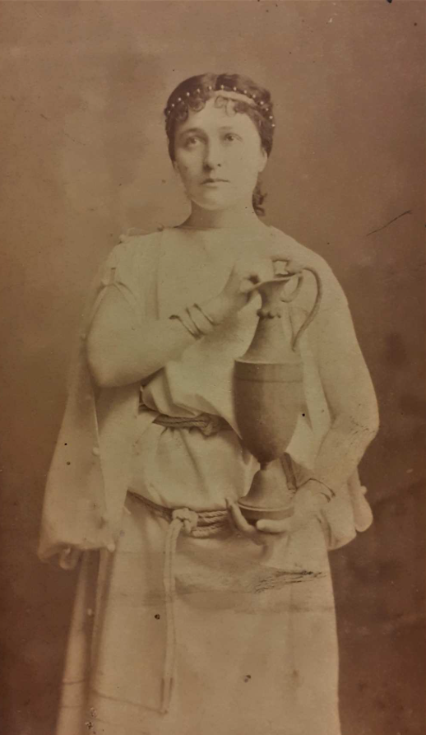
Az Éva-szerep Jászai Mari életművében (1883)
1872: fordulópont: szerződik a Nemzeti Színházhoz (a legnagyobb, leghíresebb magyar színpad)
1870-es évek közepe: áttörő tragikai szerepek (Antigoné, Médea, Lady Macbeth ) – elementáris erő, szenvedélyes színpadi jelenlét → Már ekkor Magyarország vezető tragikája
1883: csúcspont és fordulat: Éva szerepe (rendező: Paulay Ede) → nem az első sikere, hanem a művészi kiteljesedés lehetősége: gondolkodó, öntudatos, modern nő (Jászai nemcsak „tragika”, hanem értelmező művész)
1890–1910: érett korszak (nemzetközi klasszikusok főszerepei, egyre nagyobb szellemi tekintély: naplói, színházi írásai is jelentősek → már nemcsak színésznő, hanem kulturális jelenség, kora színésznőinek példaképe
A korabeli kritika (Pesti Napló, Budapesti Hírlap, Fővárosi Lapok) vegyesen fogadja: csodálják a karakter erejét, de idegenkednek domináns hatásától → nem elég lágy, lírai a kor ízléséhez képest → Jászai Mari Évája megelőzte korát
A darabban összesen 14 –szer kellett átöltöznie, jelmezeit többnyire ő maga készítette. ---------------►
♦ részlet: a Budapesti Hírlap kritikusa, 1883. szeptember 26. ♦
Az emlékirataiból kirajzolódó élmény: „Csak színész voltam. Én senki sem voltam. Ezért tudtam mindenki lenni a színpadon.”
„Mikor Paulay megismert és megszeretett, a színház legszebb tíz éve és ezzel életem legszebb
korszaka kezdődött.”
„… szörnyen féltem: hogy fogom én eljátszani az Évát? Hiszen ez esténként tíz külön
alakítást kíván!”
„Antigoné volt az én színészetem alfája és Elektra az omegája.
A többi e közé a kettő közé esik.”

Slide 5

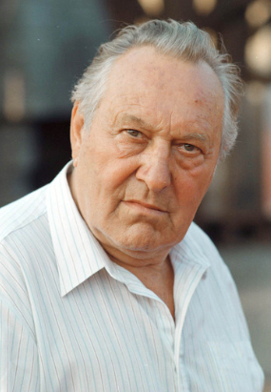
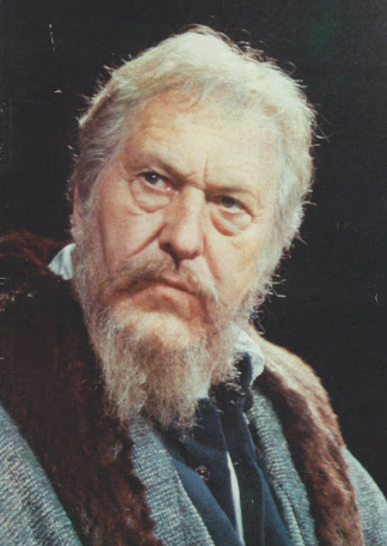
Bessenyei Ferenc (1919-2004) életrajza és pályaképe „Nem volt gyerekkorom, nem volt ifjúságom! Én akkor születtem, amikor bekerültem a színházba. Attól kezdve lehetett életemet nyomonkövetni, onnantól kezdve van értelme figyelemmel kísérni. Nem tartozik senkire, ami addig történt velem.”
ÉLETRAJZ
PÁLYAKÉP
1940: a Szegedi Városi Színház társulatában kezdi pályáját, itt sajátítja el a színpadi mesterség alapjait
1944: a Nemzeti Színház tagja – fiatalon a legjelentősebb magyar színpadra kerül
1945–1950: vidéki színházakban játszik (Miskolc, Pécs), sokoldalú szerepkörökben fejlődik
1950-től: végleg Budapesten, a Nemzeti Színház meghatározó művésze
1960-as évek: klasszikus színházi és filmes főszerepek, pályájának csúcsa (Nemzeti, Madách)
1981–1997: nyugdíjazása után aktív marad; idősen is jelentős szerepeket játszik
Kiváló előadóművész is: 1973-tól 2000-ig önálló előadóestjeivel járta az országot
Születése: 1919., Hódmezővásárhely
Családja: ötgyermekes család legidősebb fia
Magánélete: négyszer házasodik, 3 gyermeke születik
Halála: 2004., Lajosmizsei tanyája
Temetése: 2005., Farkasréti temető

Slide 6
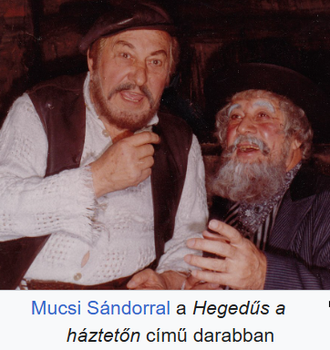

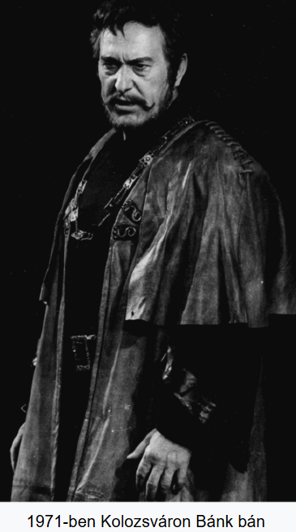
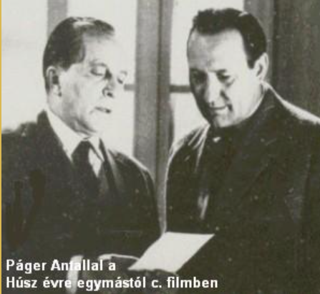
Bessenyei Ferenc művészi profilja és fontosabb szerepei
Pályája során a magyar dráma klasszikus és modern szerepeiben vált ismertté
Karrierjében kiemelkedő a tragikus hősök megformálása és a filozófiai mélységű szerepek interpretálása
◊ Színészi pályája: 1940–2001 között, több mint 400 bemutatóval
Kedvelt színházi műfajai: dráma, vígjáték, operett, musical (emellett 1950 és 1987 között összesen 55 játékfilmben
játszik, köztük 17-ben főszerepet)
◊ Ikonikus szerepei (változó helyszíneken):
♦ Klasszikus dráma- és komikus szerepek:
Ádám, Úr, Péter apostol – Az ember tragédiája
Othello, Lear király, Tartuffe, Falstaff, Ivanov
Bánk bán, Dózsa György, Galilei, Széchenyi, Stromfeld Aurél
James Tyrone – Hosszú út az éjszakába, Danton – Danton halála
Higgins – My Fair Lady, Tevje – Hegedűs a háztetőn
♦ Modern drámai alakítások:
Peer Gynt, Tyetyerev, Zuboly, Fegya, Börcsök József, Clausen, Zorba
Vidéki pályája alatt játszott szerepek:
Spiridion, Metternich, Geiger, George, Szakhmáry Zoltán, Zsupán Kálmán, Teodoro, Svángya, Asztrov,
Budai Nagy Antal, János mester, Bagó

Slide 7
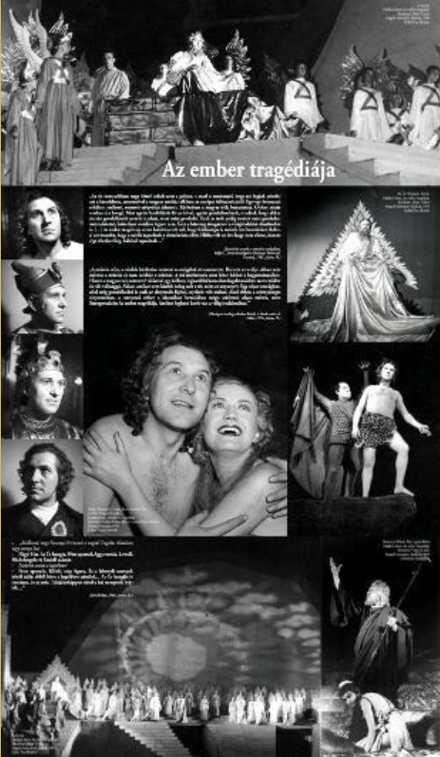
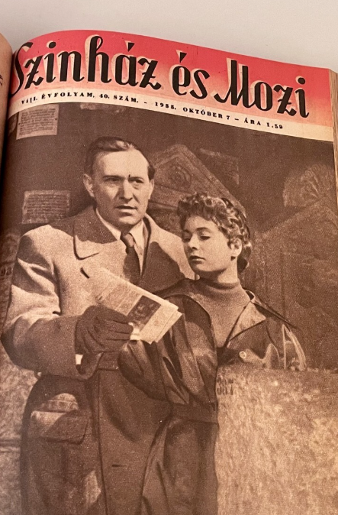
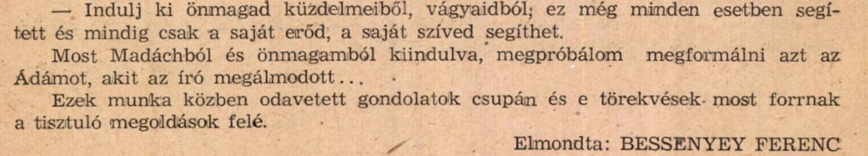
Az Ádám-szerep Bessenyei Ferenc életművében (1955)
Bessenyei különböző szerepeket játszott Az ember tragédiájában:
▪ Az Úr hangja, Péter apostol, Michelangelo (Nemzeti Színház)
▪ Ádám: 1955. január-május → Nemzeti Színház, Gellért Endre rendezésében
A darab filozófiai szabadsága és kételye szembement a kommunista ideológiával,
ezért a hatalom veszélyesnek érezte.
Bessenyei reakciója: „Az ember tragédiája olyan hatalmas tett volt, hogy felelősségre is vontak érte bennünket.
Rákosi azt mondta, hogy a nézők tapsolnak a demokrácia ellen (…) a gyárakban visszaesett a sztahanovisták
teljesítménye Madách pesszimizmusa miatt. Hiába volt az érv, hogy nem ellene, hanem épp ellenkezőleg, hálából
tapsolnak (…) ilyen légkörben az ember naponta az életével játszott…”
Gyárfás Miklós kritikája (Színház és Mozi, 1955, január 14.): Bessenyei Ferenc „Ádámjában
a kiábrándulás, csalódás, rettenet (…) és ennek következtében a remény, amely új útra ösztönzi, nem drámai
küzdelem eredménye, hanem lírai lendülés.”
Kárpáti Aurél kritikája (Színház és Filmművészet, márciusi szám): „Nem annyira élte, inkább csak
illusztrálta a történelmi képek (…) átalakulásait.”
Bessenyei (SzF, március)elismeri, hogy küszködik a szereppel: „Hiszem, hogy a jellemábrázolás terén
is meg fogom találni azokat a pontokat, ahol a különböző figurák lelkébe egyre mélyebben fogok behatolni…” ↓
→ 1956-ban új szerepekkel vigasztalódik: Dózsa, Bob herceg, Galilei Színház és Filmművészet, 1955. I. szám

Slide 8

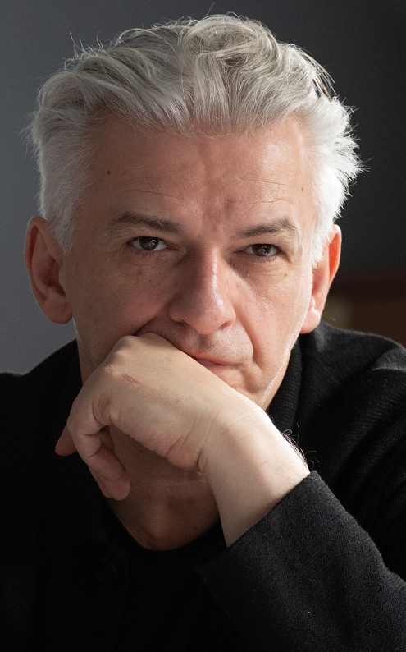
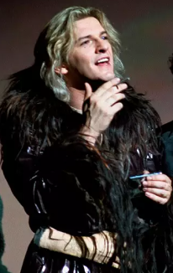
Alföldi Róbert (1967 - ) életrajza és pályaképe „Mert hát micsoda egy szakma az, ahol az ember legintimebb érzéseit, dilemmáit, fájdalmait, vívódásait, szégyellni való hibáit és torzulásait rendre sokak szeme láttára mutatja meg, kipakolja a nézők elé.”
ÉLETRAJZ
PÁLYAKÉP
Születése: 1967., Kalocsa
Családja: édesanyja nevelte (Dunapataj, Ordas)
Apjával 26 évesen találkozott először
Iskolái: Horváth Mihály Gimnázium, drámatagozat (Szentes)
Színház-és Filmművészeti Főiskola (Budapest)
Negyedéves korában eljátssza Raszkolnyikovot
→ 1992-ben a Vígszínház szerződteti
• Hobbi: festészet, önálló kiállításai: 1999 - 2005.
• Egyéb szakmai tevékenysége: Lesz egy még így se (televíziós talkshow)
Artishowka (színházi talkshow)
Társulat (zsűritag, művészeti vezető)
X-faktor (zsűritag) → 2000-es évek eleje
1985: színházi pályája indulása • 1992: Vígszínház - nagy szerepek: Rómeó, Ivan Karamazov, Artúr, Oscar Wilde
1995: első rendezése: Trisztán és Izolda (saját adaptáció)
Rendezései magyar és külföldi színpadokon: Nyitra, New York, Portland, Prága
Nemzetközi fesztiválokon való részvétel: Szlovákia, Románia, Csehország
2006: meghívást kap a pekingi Shakespeare-fesztiválra
2006–2010: Bárka Színház igazgatója • 2008- 2013: Nemzeti Színház főigazgatója (a Mephisto c. előadással búcsúzik a közönségtől)
Rendezései folytatódnak: Vígszínház - Danton halála, Szegedi Szabadtéri Játékok - István, a király jubileumi rockopera
2014: Radnóti Miklós antirasszista díj • 2022: a Halhatatlanok Társulatának örökös tagjává választják
Jelenleg szabadúszó művész - több színházzal dolgozik együtt rendezőként és színészként (Weöres Sándor Színház és más teátrumi produkciók)

Slide 9

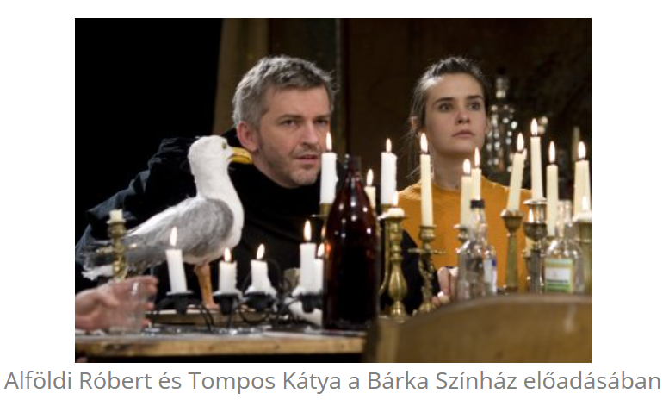
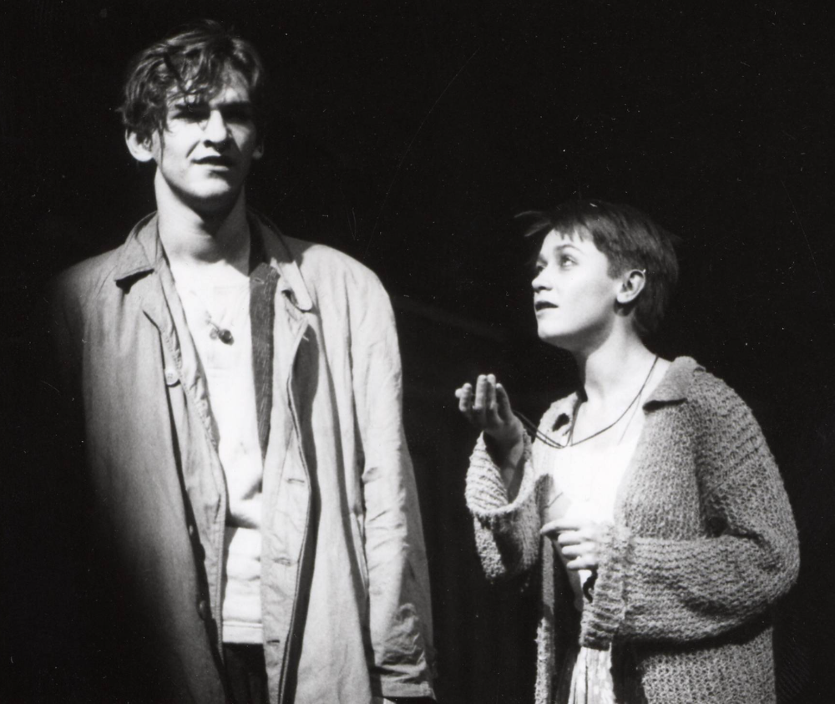
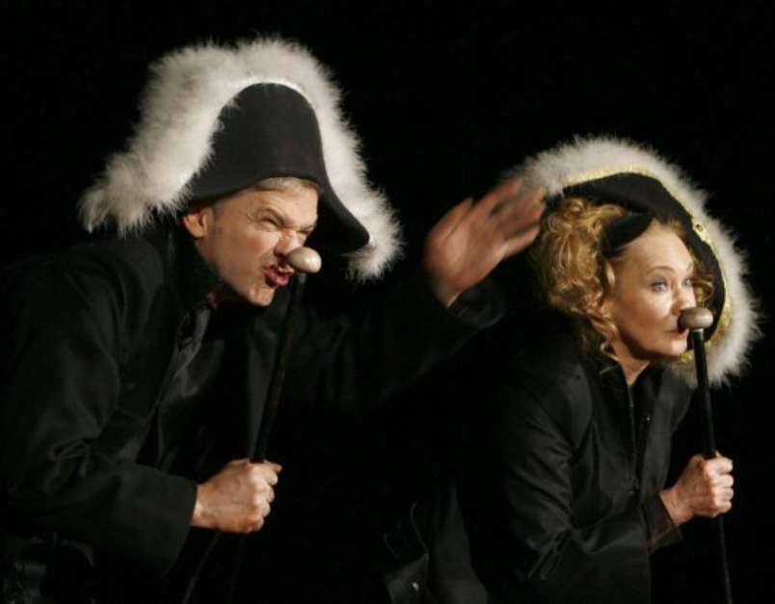
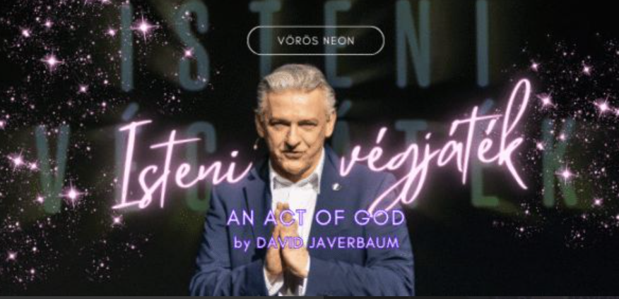
Alföldi Róbert művészi profilja és szerepei
Hazánk egyik legsokoldalúbb kortárs művésze. Jászai Mari-díjas színművész,
színházi rendező, televíziós műsorvezető, szinkronszínész, több állami és szakmai díj birtokosa.
• Prózai és operaelőadásait újszerű, gyakran provokatív látásmód jellemzi.
Fontosabb színházi szerepei 1988- tól (Nemzeti Színház, Bárka, Vígszínház, Pesti Színház, Madách Színház)
Lucifer – Az ember tragédiája, Jago – Othello
Trigorin – Sirály, Vernon Gersch – Édeskettes hármasban
Roger DeBris – Producerek, Ernst Ludwig – Kabaré
Ivan – Karamazov testvérek, Andrej Bolkonszkij – Háború és béke
Rómeó – Rómeó és Júlia, Raszkolnyikov – Bűn és bűnhődés ------------------------------►
Figaro, Amadeus, Casanova, III. Richard, Macbeth
Jelentősebb rendezései (Nemzeti Színház, Bárka, Vígszínház, Operettszínház, Kamaraszínház, Szeged) Heiner Müller: Kvartett
Trisztán és Izolda, Oresztész, Don Carlos, Cseresznyéskert, Három nővér, Hamlet, Macbeth,
Szentivánéji álom, Tartuffe, Koldusopera, Faust, Rómeó és Júlia, Csárdáskirálynő, Figaro házassága,
Az ügynök halála, Kabaré, Macbeth, A vihar, Az ember tragédiája

Slide 10
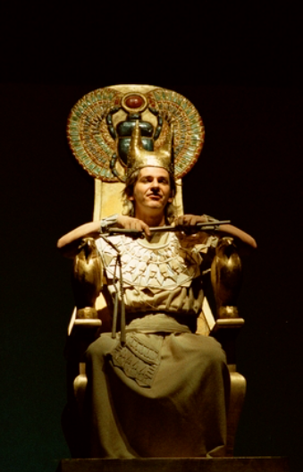

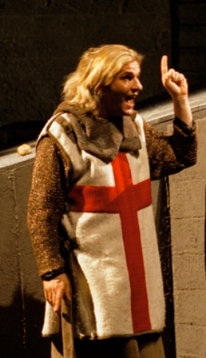
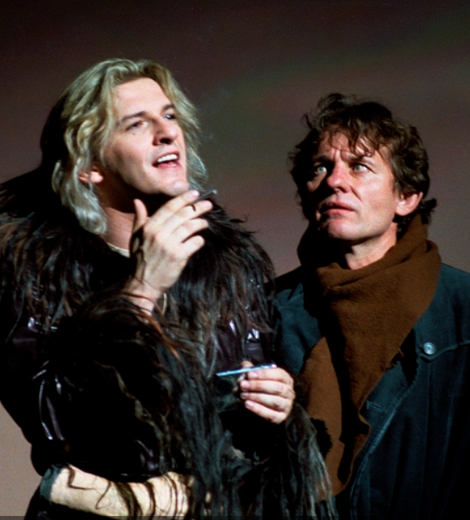
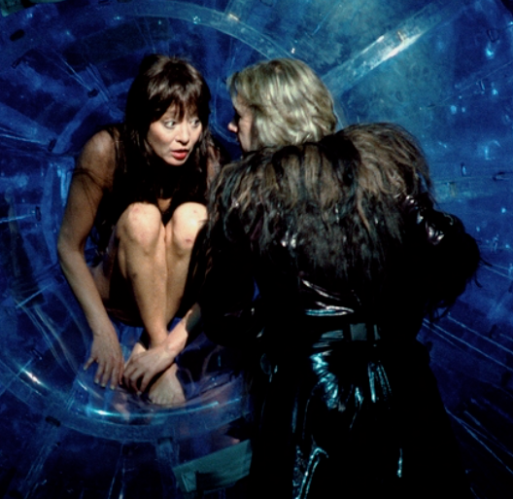
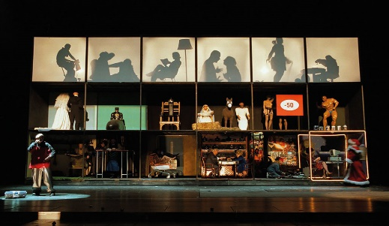
A Lucifer-szerep Alföldi Róbert életművében (2002)
Kontextus: Nemzeti Színház megnyitóelőadása (2002. március 15.)
Az ember tragédiája mint „nemzeti alapmű” → Az előadás nem csak színházi esemény, hanem politikai, kulturális,
identitásbeli tét (politikai és esztétikai konfliktusok eredménye).
Látványközpontú rendezés (Szikora János) - sok vizuális elem, töredezett szerkezet. LUCIFER
A kritikák szerint Ádám és Éva átlagemberré válik → nincs valódi konfliktus, a koncepció nem
következetes, az alakok súlytalanok, hiányzik belőlük a mély átélés (inkább sodródnak, mint cselekszenek),
a gondolati-filozófiai kérdések háttérbe szorulnak (a vizualitás mellett eltörpülnek). Koltai Tamás ------►
→ Lucifer nem valódi ellenfél, inkább kommentátor, ironikus kísérő → hiányzik nagy formátumú, emblematikus karaktere.
Alföldi Róbert saját megélése: nehezen vállalt szerep, döntése oka: a történelmi pillanat súlya és a szerep szakmai vonzereje
(„jó szerep”, „meg tudtam csinálni”). Nem démoni karakterként közelíti meg, hanem olyan szerepként, amelynél
„elég, ha az ember a személyiségével a figura mögé áll”, és a szöveg értelmes, tiszta közvetítésére törekszik.
Inspiráló számára Szikora nem túlinstruáló rendezői magatartása.
Hatása: szereplőként elámul a mű nagyságán, és azon, milyen félinformációk élnek róla a köztudatban.
„Valójában egyáltalán nem ismerjük - egy lenyűgöző, mélyen gondolkozó elme extatikus, sokrétű írása (…)
Madách nagyon pontosan fogalmaz, mély dolgokat ír a magányról, a hitről, a hazáról, a népről, a demokráciáról,
a közösségről; olyan alapvető kérdésekről beszél, amelyek nagyon érthetőek mindenütt.”
→ 2011-ben ő maga is megrendezi a művet a Nemzeti Színházban.

